Slide 1
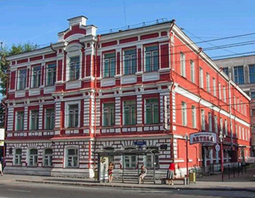
Физиология и патология беременности. Обследование и наблюдение беременных в женской консультации, подготовка к родам
Красноярский государственный медицинский университет им. проф. В.Ф. Войно-Ясенецкого Минздрава России
Фармацевтический колледж

Slide 2
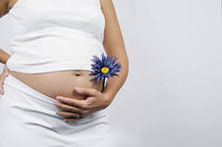
Беременность
Это физиологический процесс с момента оплодотворения, вынашивание плода и заканчивается рождением ребенка.

Slide 3
Функциональная система мать-плод
Совокупность двух самостоятельных организмов, объединенных общей целью обеспечения правильного, физиологического развития плода.
Изменения в организме беременной носят адаптационно-приспособительный характер

Slide 4
Изменения в организме женщины при беременности:
Общие
Изменения в половой сфере

Slide 5
Обмен веществ
Основной обмен и потребление кислорода возрастают:
После 16 недели – повышение основного обмена на 20%, в виду стимуляции гипофиза во время беременности.
Основной обмен особенно усиливается во второй половине беременности и в родах.

Slide 6
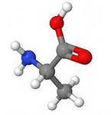
Белок
Необходимый строительный материал для растущего организма.
Снижается содержание Б в сыворотке крови за счет АК и альбуминов, появляются специфические белки беременности
Функции его разнообразны:
Пластическая (состав клеток и межклеточных структур)
Ферментативная – повышается кол-во ферментов и возрастает активность ферментативных систем
Защитная – образование антител
Транспортная – гемоглобин
Энергетическая – освобождение при окислении энергии.

Slide 7
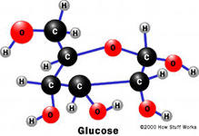
Углеводный обмен
Глюкоза – основной материал для энергетических затрат беременной и плода (высокоэнергический материал - анаэробный гликолиз).
Расход глюкозы непрерывно растет во время беременности, что требует перестройки регулирующих механизмов.
Все виды сахара в виде гликогена накапливаются в плаценте, мышцах, печени.

Slide 8
Беременность – диабетогенный фактор
Повышение кортизола, СТГ и ПЛ
Компенсаторное увеличение содержания инсулина
Скрытая неполноценность инсулярного аппарата или предрасположенность к СД
Снижается толерантность к глюкозе

Slide 9
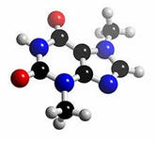
Жировой обмен
Усиленная утилизация жирных кислот в печени и гиперинсулинемия увеличивают синтез триглицеридов, холестерина, ЛПНП и ЛПОНП.
Липиды - это расходный материал для формирования тканей плода (глицерин и жирные кислоты).

Slide 10
Минеральный обмен
СL
Ca
Mg
Cu
Fe
Co
Накапливается Fe, депо его в плаценте и мускулатуре матки, синтез фетального гемоглобина
Усиливается усвоение P – формирование нервной системы и скелета плода.
Накопление солей Ca для костной системы плода.
Задерживаются K, Na, Mg, Cl, Co, Cu и др., так же для роста и развития плода.

Slide 11
При беременности отмечается склонность к задержке воды (Общее кол-во жидкости до 7 л).
В регуляции водного обмена играют роль альдостерон, прогестерон, антидуретический гормон гипофиза и др. факторы.
Осмотическое и онкотическое давление в тканях гидрофильность тканей
размягчение тканей и связок, участвующих в процессе родов.

Slide 12
Нарастание массы тела
Продукты зачатия (плод, плаценты, околоплодные воды)
Материнские факторы (матка, молочные железы, увеличение ОЦК, увеличение жировых отложений, задержка жидкости)

Slide 13
Распределение прибавки массы тела во время беременности
Ткани и жидкости | Увеличение массы
 | 10 нед | 20 нед | 30 нед | 40 нед
Плод | 5 | 300 | 1500 | 3400
Плаценты | 20 | 170 | 430 | 650
Амниотическая жидкость | 30 | 350 | 750 | 800
Матка | 140 | 320 | 600 | 700
Молочные железы | 45 | 180 | 360 | 405
ОЦК | 100 | 600 | 1300 | 1450
Внесосудистая жидкость | 0 | 30 | 80 | 1480
Материнские резервы (подкожно-жировая клетчатка) | 310 | 2050 | 3480 | 3345
Общая прибавка | 650 | 4000 | 8500 | 12500

Slide 14
витамины
Вит С – рост элементов плодного яйца
Вит А –рост плода
Вит В1 – нервная система плода, ферментативные процессы.
Вит Д – полноценное развитие скелета плода
Вит Е –сохранение и развитие беременности

Slide 15
повышенная потребность в кислороде:
Плод – обеспечивается кислородом через плаценту.
Плацента и матка накапливают кислород
Обмен веществ во время беременности усиливает потребность в кислороде.

Slide 16
Сердечно-сосудистая система
С ростом беременности изменяется ось сердца (поднимается диафрагма) – на верхушке выслушивается систолический шум
Нарастает объем крови, увеличивается сердечный выброс, повышаются частота сердечных сокращений (физиологическая тахикардия – к концу беременности 80-95 уд/мин) и венозное давление.
ОЦК уже в первом триместре, макс. в 36 недель, в итоге на 30-50% от исходного уровня.
Гиперволемия за счет увеличения объема плазмы на 35-47% при этом объем эритроцитов всего на 11-30% анемия беременных.
Ht - вязкость крови – улучшается микроциркуляция.
МОС на 32% к 26-32 нед.
Сердечный выброс на 30-40% с 4-8 недели макс. к 20-24 нед.

Slide 17
Артериальное давление
Во втором триместре снижается на 5-15 мм.рт.ст.
Факторы, определяющие изменение АД:
Снижение периферического сопротивления сосудов
(действие прогестерона и эстрогенов на сосудистую стенку)
Снижение вязкости крови
Увеличение ОЦК
Увеличение минутного объема сердца

Slide 18
Органы дыхания
Физиологическая беременность обеспечивает непрерывное снабжение плода кислородом, которое возрастает во время беременности более 30-40%.
Уменьшение вертикального размера груди.
Увеличивается ее окружность и усиление экскурсии диафрагмы.
С ростом беременности экскурсия диафрагмы ограничивается и компенсируется учащением дыхания на 10%, к концу беременности на 30-40%.

Slide 19
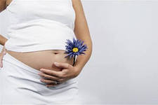
Система пищеварения
Беременность оказывает тормозящее воздействие на секрецию желудочного сока и его кислотность, усиливает гликолиз, изменяет интенсивность липидного обмена.
Секреция желез желудка не изменяется
Снижается под действием прогестерона перистальтика кишечника запоры, снижается тонус желчного пузыря – утренняя тошнота, рвота.

Slide 20
Печень
Усиливается кровоснабжение печени, т.к. нагрузка на орган возрастает:
Изменяется интенсивность жирового обмена
Белковообразовательная функция печени
синтез фибриногена
Инактивация эстрогентов и др. стероидных гормонов
Снижается кол-во гликогена
Активность ЩФ в 2 раза (изоэнзим щелочной фосфатазы плаценты
Снижается альбумин и альбумин-глобулиновый коэффициент

Slide 21
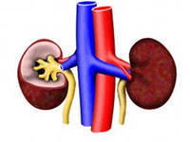
Мочевыделительная система
В 1 триместре почечного кровотока, затем постепенное
В 1 триместре клубочковая фильтрация на 30-50%, затем постепенное
Задержка жидкости в организме до
7 л в конце беременности
Фильтрационная способность почек , канальцевая реабсорбция воды и электролитов не меняется.
Наблюдается ортостатическая протеинурия – результат сдавления маткой вен почек.
Иногда возникает глюкозурия в результате увеличения клубочковой фильтрации, лактозурия – повышение концентрации в крови.

Slide 22
Функция почек
Меняется топография и функция мочевого пузыря, мочеточников и почек:
Мочевой пузырь – гипетрофируются стенки, смещается кверху за пределы малого таза;
Мочеточники – гипертофируются, удлиняются, иногда развивается гидроуретер;
Почка – увеличение объема лоханок с 10 мл до 50-100 мл,
предпосылки для развития пиелонефрита (действие прогестерона).

Slide 23
Центральная нервная система
Поле торможения до 12-16 недель
Гестационная доминанта – очаг возбуждения в коре ГМ
Возбудимость нижележащих отделов ЦНС и рефлекторного аппарата матки , перед родами

Slide 24
Вегетативная нервная система
Сонливость
Плаксивость
Раздражительность
Головокружения и другие вегетативные расстройства
До 12-16 недель гестации

Slide 25
Железы внутренней секреции
Гипофиз –передняя доля гипофиза , появляются крупные ацидофильные клетки – «клетки беременности», снижение ФСГ, ЛГ и повышение пролактина, ТТГ, АКТГ.
В задней доле накапливается окситоцин и вазопрессин. Синтез окситоцина возрастает к концу беременности.
Яичники – заканчиваются циклические процессы, в одном яичнике функционирует желтое тело до 12-16 недель (синтез прогестерона и эстрогенов). Овуляция прекращается
Надпочечники – гиперплазия коры. Усиливается синтез глюкокортикоидов и минералкортикоидов, кот. усиливают углеводный и белковый обмены. Усиливается пигментация кожи.

Slide 26
Щитовидная железа – первая половина беременности повышение ф-ции, затем гипофункция. Однако свободные гормоны не изменяются, так как увеличивается фиксирующая способность плазменных белков.
Паращитовидные железы – склонность к гипофункции – нарушение обмена кальция (судороги).

Slide 27
Иммунная система
Гуморальное звено иммунитета (Ig А, М, G) не меняется, так же не меняется соотношение Т и В лимфоцитов.
Выраженным иммунодепрессивным действием обладают ХГ, ПЛ, глюкокортикоиды, прогестерон, эстрогены, альфа-фетопротеин.
Антигены трофобласта (с 5 недели), и антигены плода (с 12 недели), прогрессирует иммунная атака плода
Физиологическая иммунодепрессия
Беременность продолжается

Slide 28
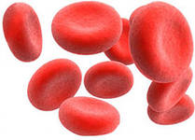
Органы кроветворения
ПЛ усиливает процесс кроветворения со II триместра беременности
Увеличивается объем эритроцита за счет гиперосмолярности, их агрегация и реологические св-ва крови, что в процессе беременности нивелируется за счет общих изменений гемодинамики
Hb – снижается постепенно по триместрам, мин. значение в 32-34 нед., в результате физиологической гиперволемии и повышенным потреблением Fe организмом плода и плацентой.
Лейкоциты – повышение до 10,4 тыс. к концу беременности.
СОЭ до 40-50 мм/час

Slide 29
Система гемостаза
Увеличение всех плазменных факторов свертывания крови, кроме XIII.
Снижение активности антитромбина III, протеина C
Угнетение активности фибринолиза.
Незначительное увеличение адгезивно-агрегационных свойств Tr.
Tr осуществляют контроль кровотока в спиральных артериях.
Активация гемостаза в маточно-плацентарном кровотоке с интра- и экстравазальным отложением фибрина
Обеспечивается
физиологический
гемостаз при отделении
плаценты
Снижение объема физиологической кровопотери в родах

Slide 30
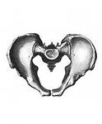
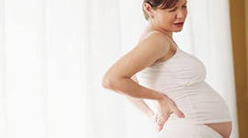
Опорно-двигательный аппарат
Серозное пропитывание и разрыхление суставных связок и хрящей, синовиальных оболочек лобкового и крестцово-подвздошных сочленений:
расхождение лонных костей в стороны на 0,5-0,6 см
увеличение прямого размера входа в малый таз.
Грудная клетка расширяется,
ребра располагаются более
горизонтально
Меняется осанка беременной

Slide 31
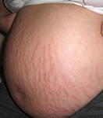
Кожа
Повышенная функция надпочечников – обуславливает пигментацию кожи (околососковая область, белая линия живота, лицо).
Растяжение соединительнотканных и эластичных волокон кожи - стрии беременности (рубцы).

Slide 32
Не реви, слушай лекцию!

Slide 33
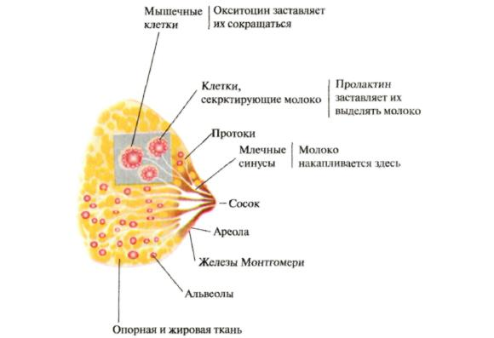
Молочные железы
Маммогенез:
Прогестерон и эстрогены желтого тела
Эстрогены и прогестерон плаценты
Плацентарный лактоген
Гормоны щитовидной железы и надпочечников
Лактация
Масса молочной железы
увеличивается с 150-250 до 400-500 г.

Slide 34
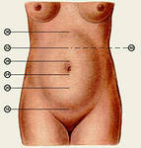
Половые органы
Матка – увеличивается в размерах длина до 37-38 см, поперечный размер до 25-26 см, масса до 1000-1500 г, объем матки возрастает более чем в 500 раз.
Гипертрофия > гиперплазия миоцитов.
Увеличивается кол-во миоцитов.
Преобразование соединительной ткани матки – скелет матки

Slide 35
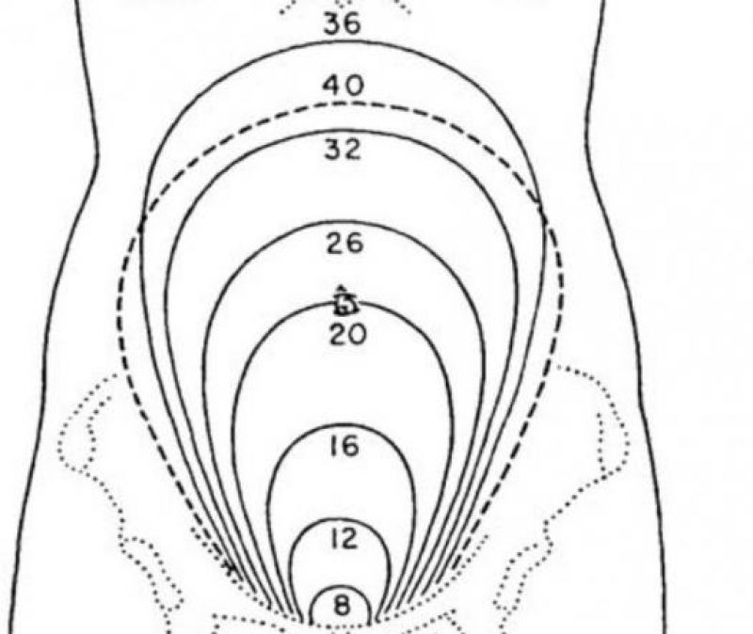
Половые органы
Высота стояния дна матки при различных сроках беременности (цифрами обозначены недели беременности)
По высоте стояния дна матки над лоном можно судить о сроке беременности. Высота стояния дна матки измеряется сантиметровой лентой так:
Срок беременности | ВДМ
20-21 неделя | 18-24 см
22-23 неделя | 21-25 см
24-25 неделя | 23-27 см
26-27 неделя | 25-28 см
28-29 неделя | 26-31 см
30-31 неделя | 29-32 см
32-33 неделя | 31-33 см
34-35 неделя | 32-33 см
36-37 неделя | 32-37 см
38-39 неделя | 35-38 см
40-42 неделя | 34-35 см
Срок беременности, недели | Расположение дна матки
 | Анатомические ориентиры
16 | Середина между лоном и пупком
20 | На два поперечных пальца ниже пупка
24 | На уровне пупка
28 | На два поперечных пальца выше пупка
32 | Середина между пупком и мечевидным отростком
36 | На уровне мечевидного отростка и реберных дуг
40 | Середина между пупком и мечевидным отростком

Slide 36
Половые органы
Трансформируется сосудистая сеть матки: артерии, вены, лимфатические сосуды удлиняются, расширяются, образуются новые сосуды.
Увеличивается число нервных элементов (чувствительные, баро-,
осмо-, хеморецепторы и др.).
Перешеек – перешеек растягивается с 16 недели беременности, превращаясь к 32 неделе в нижний сегмент матки с циркулярным направлением мышечных волокон.

Slide 37
Шейка матки – эластические волокна увеличиваются, соединительная ткань разрыхляется. Наружный и внутренний зев сомкнуты.
Связки матки – удлиняются, утолщаются. Больше гипертрофируются круглые связки матки. Матка ротирована вправо.
Маточные трубы – утолщаются, меняется положение труб по мере роста матки, они опускаются вдоль боковых стенок матки.
Яичники – с ростом матки они перемещаются из малого таза в брюшную полость. Цикл в них прекращается.
Наружные половые органы – разрыхляются, слизистая оболочка влагалища цианотичная.

Slide 38
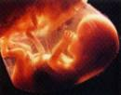
Плацента
Орган, сформировавшийся в 12-14 недель, осуществляющий связь между матерью и плодом.
Плацента – временная железа внутренней секреции

Slide 39
Функции плаценты
Дыхательная
Транспорт от матери к плоду кислорода и выделение углекислоты
Трофическая
Ферменты для синтеза белков, жиров и углеводов
Барьерная
Плацентарный барьер
Выделительная
Внутрисекреторная
Иммунологическая
Пептидные гормоны, ХГ, ПЛ, стероидные гормоны, прогестерон, эстрогены

Slide 40
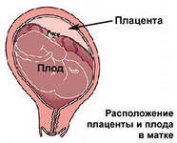
Гормональная функция плаценты:
ХГТ – белок – с 3 недели беременности, развитие надпочечников и гонад плода, обмен стероидов в плаценте.
ПЛ – белок, антиинсулиновое действие, снижает толерантность к глюкозе, усиливает липидный обмен.
Стероидные гормоны – эстриол – протектор роста матки.
Прогестерон – синтезируется в синцитии плаценты, в 2 раза выше его концентрация на плацентарной площадке, блокируется сокращение этого участка матки.

Slide 41
Норма беременности
Среднестатистические показатели гомеостаза и функциональных тестов, характерные для неосложненного течения беременности у практически здоровой женщины на разных сроках гестации

Slide 42
Диагностика беременности
Все признаки беременности разделяют на предположительные (сомнительные), вероятные и достоверные.
К предположительным относятся: изменения обоняния, аппетита; извращение вкуса, появление тошноты, рвоты, слабости, недомогания, сонливости.
К вероятным относятся: задержка менструации, цианоз слизистой влагалища и шейки матки, увеличение молочных желѐз, появление молозива из сосков.
К достоверным относятся: пальпация частей плода, шевеление плода, выслушивание сердцебиения плода.

Slide 43
Методы обследования беременных
Опрос – начинается с подробного анамнеза жизни и протекания беременности у женщин.
Общее исследование – включает в себя измерение температуры тела, массы, роста, АД. После оценки телосложения, состояния кожных покровов, слизистых оболочек, молочных желез, формы животы, приступают к исследованию отдельных органов и систем по общепринятой методике. Кроме того, всем беременным производят неоднократно анализы крови, мочи, исследуют кровь на групповую и резусную принадлежность, на реакцию Вассермана, ВИЧ-инфекцию, а также подвергают исследованию выделения из цервикального канала, уретры, влагалища.

Slide 44
Опрос
Паспортные данные
Жалобы
Условия труда и быта
Наследственность и перенесенные заболевания
Менструальная функция
Половая функция
Гинекологический анамнез
Акушерский анамнез

Slide 45
Специальное акушерское обследование
Приемы наружного и внутреннего акушерского исследования
Измерение таза
Приемы Леопольда
Осмотр половых органов в зеркалах
Бимануальное вагинальное исследование
Измерение окружности живота и высоты стояния дна матки
Выслушивание сердечных тонов плода
Осмотр молочных желез
Инструментальные методы исследования – УЗИ, КТГ…

Slide 46
Объективное обследование
При осмотре обращают внимание на рост беременной, телосложение, упитанность, состояние кожных покровов, видимых слизистых оболочек, молочных желез, величину и форму живота, выраженность подкожной жировой клетчатки.

Slide 47
Акушерское обследование
С целью осмотра стенок влагалища и шейки матки проводят исследование с помощью зеркал. При этом определяются цианоз, обусловленный беременностью, и различные патологические изменения при заболевании влагалища и шейки. Влагалищные зеркала
А - створчатое, Б - ложкообразное, В - подъемник

Slide 48
Влагалищное (пальцевое) исследование
При этом определяется состояние мышц тазового дна, стенок влагалища (складчатость, растяжимость, разрыхление), сводов влагалища, шейки матки (длина, форма, консистенция) и наружного зева шейки матки (закрыт, открыт, форма круглая или щелевидная).
Важным критерием бывших родов является форма наружного зева шейки матки
Форма наружного зева шейки матки нерожавшей (А) и рожавшей (Б) женщины

Slide 49
Двуручное влагалищно-абдоминальное исследование
При этом пальпируется тело матки и определяют ее положение, форма, величина и консистенция. После этого приступают к исследованию маточных труб и яичников, вместимость и форму таза исследуют внутреннюю поверхность костей таза, крестцовой впадины, боковых стенок таза и симфиза.

Slide 50
Измерение окружности живота
При обследовании беременной во II-III триместрах необходимо измерять окружность живота на уровне пупка сантиметровой лентой при положении женщины лежа на спине..

Slide 51
Измерение высоты стояния дна матки
Высоту стояния дна матки над лонным сочленением можно определить и тазомером. Эти измерения проводят при каждом посещении беременной и сопоставляют полученные данные с гестационными нормативами

Slide 52
Наружное акушерское обследование. Приемы Леопольда
Первый прием наружного акушерского обследования
Цель - определить высоту стояния дна матки и часть плода, находящуюся в ее дне.
Ладони обеих рук располагают на матке таким образом, чтобы они плотно охватывали ее дно, а пальцы были обращены ногтевыми фалангами друг к другу. Чаще всего в конце беременности в дне матки определяются ягодицы. Обычно отличить их от головки нетрудно, так как тазовый конец менее плотный и не имеет четкой сферичности.

Slide 53
Второй прием наружного акушерского обследования
Цель - определить позицию плода, о которой судят по месту нахождения спинки и мелких частей плода (ручек, ножек).
Руки сдвигают со дна матки на правую и левую ее стороны до уровня пупка и ниже. Осторожно надавливая ладонями и пальцами обеих рук на боковые стенки матки, определяют, в какую сторону обращены спинка и мелкие части плода. Спинка при этом распознается как широкая и изогнутая поверхность. Мелкие части плода определяются с противоположной стороны в виде мелких подвижных бугров

Slide 54
Третий прием наружного акушерского обследования
Цель -определить предлежащую часть и ее отношение к малому тазу.
Одной, обычно правой, рукой охватывают предлежащую часть, после чего осторожно производят движения этой рукой вправо и влево. Этот прием позволяет определить предлежащую часть (головка или ягодицы), отношение предлежащей части ко входу в малый таз (если она подвижна, то находится над входом в таз, если неподвижна, то стоит во входе в таз или в более глубоких отделах малого таза).

Slide 55
Четвертый прием наружного акушерского обследования
Цель -определить предлежащую часть (головка или ягодицы), место нахождения предлежащей части (над входом в малый таз, во входе или глубже, где именно), в каком положении находится предлежащая головка (в согнутом или разогнутом).
Врач становится лицом к ногам беременной или роженицы и кладет ладони по обе стороны нижнего отдела матки. Пальцами обеих рук, обращенными ко входу в таз, осторожно и медленно проникают между предлежащей частью и боковыми отделами входа в таз и пальпируют доступные участки предлежащей части.

Slide 56
Положение плода (situs)
Это отношение продольной оси плода к продольной оси (длиннику) матки.
Различают следующие положения плода:
- продольное (situs longitudinalis) продольная ось плода (линия, проходящая от затылка до ягодиц) и продольная ось матки совпадают;
А - продольное головное; Б - продольное тазовое

Slide 57
Положение плода (situs)
поперечное (situs transversus) - продольная ось плода пересекает продольную ось матки под углом, близким к прямому;
косое (situs obliquus) - продольная ось плода образует с продольной осью матки острый угол.
Поперечное и косое положение плода. А - поперечное положение плода, вторая позиция, передний вид; Б - косое положение плода, первая позиция, задний вид

Slide 58
Позиция плода (positio)
Это отношение спинки плода к правой или левой стороне матки. Различают первую и вторую позиции. При первой позиции спинка плода обращена к левой стороне матки, при второй - к правой
А - первая позиция, передний вид; Б - первая позиция, задний вид

Slide 59
Предлежание плода (рrаesentatio)
Это отношение крупной части плода (головки или ягодиц) ко входу в малый таз. Если над входом в таз матери находится головка плода - предлежание головное, если тазовый конец, то предлежание тазовое
Предлежащей частью (pars praevia) называется наиболее
низко расположенная
часть плода, которая
первой проходит через родовые пути.

Slide 60
Наружное акушерское обследование. Акушерская терминология
Первый прием наружного акушерского обследования
Цель - определить высоту стояния дна матки и часть плода, находящуюся в ее дне.
Ладони обеих рук располагают на матке таким образом, чтобы они плотно охватывали ее дно, а пальцы были обращены ногтевыми фалангами друг к другу. Чаще всего в конце беременности в дне матки определяются ягодицы. Обычно отличить их от головки нетрудно, так как тазовый конец менее плотный и не имеет четкой сферичности.

Slide 61
Второй прием наружного акушерского обследования
Цель - определить позицию плода, о которой судят по месту нахождения спинки и мелких частей плода (ручек, ножек).
Руки сдвигают со дна матки на правую и левую ее стороны до уровня пупка и ниже. Осторожно надавливая ладонями и пальцами обеих рук на боковые стенки матки, определяют, в какую сторону обращены спинка и мелкие части плода. Спинка при этом распознается как широкая и изогнутая поверхность. Мелкие части плода определяются с противоположной стороны в виде мелких подвижных бугров

Slide 62
Третий прием наружного акушерского обследования
Цель -определить предлежащую часть и ее отношение к малому тазу.
Одной, обычно правой, рукой охватывают предлежащую часть, после чего осторожно производят движения этой рукой вправо и влево. Этот прием позволяет определить предлежащую часть (головка или ягодицы), отношение предлежащей части ко входу в малый таз (если она подвижна, то находится над входом в таз, если неподвижна, то стоит во входе в таз или в более глубоких отделах малого таза).

Slide 63
Четвертый прием наружного акушерского обследования
Цель -определить предлежащую часть (головка или ягодицы), место нахождения предлежащей части (над входом в малый таз, во входе или глубже, где именно), в каком положении находится предлежащая головка (в согнутом или разогнутом).
Врач становится лицом к ногам беременной или роженицы и кладет ладони по обе стороны нижнего отдела матки. Пальцами обеих рук, обращенными ко входу в таз, осторожно и медленно проникают между предлежащей частью и боковыми отделами входа в таз и пальпируют доступные участки предлежащей части.

Slide 64
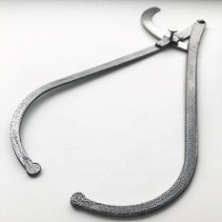
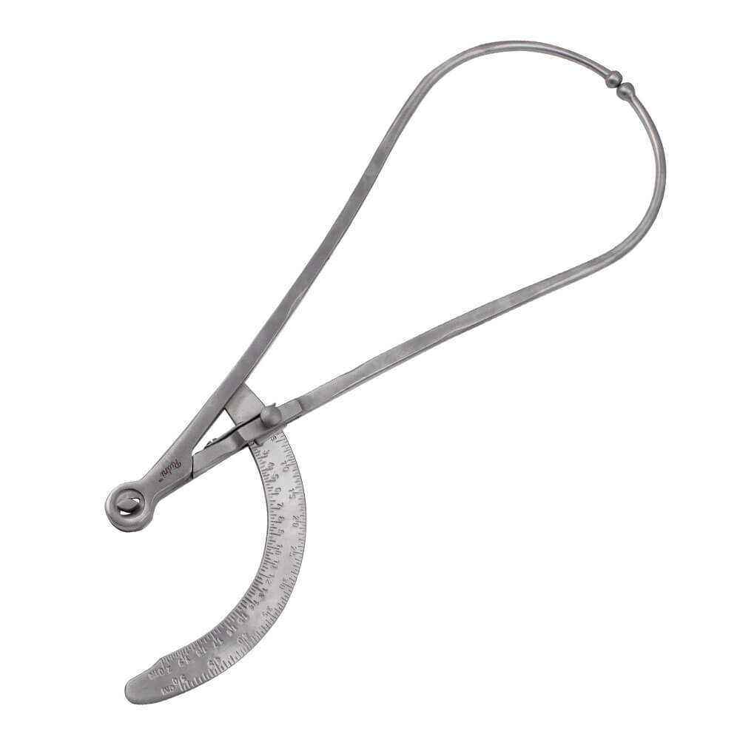
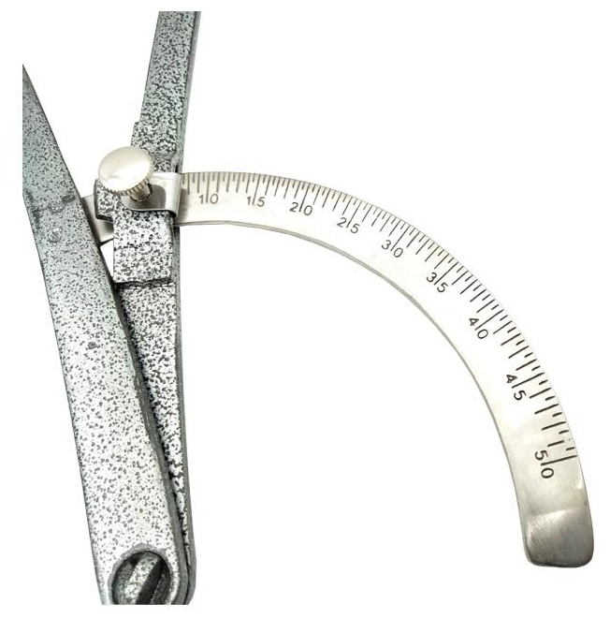
Исследование большого таза.
В акушерстве исследование таза очень важно, так как строение и размеры таза имеют решающее значение для течения и исхода родов. Наличие нормального таза является одним из главных условий правильного течения родов. Отклонения в строении таза, особенно уменьшение его размеров, затрудняют течение родов или представляют неопреодолимые препятствия для них.
Исследование таза производят путем осмотра, ощупывания и измерения с помощью тазомера.
Notes:
направлена на сохранение здоровья,
репродуктивной функции женщины,
на планирование семьи

Slide 65
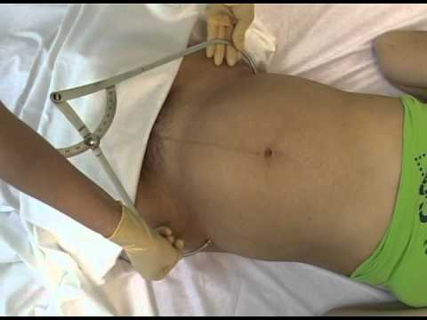
При измерении таза женщина лежит на спине с обнаженным животом, ноги вытянуты и сдвинуты вместе. Врач становится справа от бе­ременной лицом к ней. Ветви тазомера берут в руки таким образом, чтобы большие и указательные пальцы держали пуговки. Шкала с делениями обращена кверху. Указательными пальцами прощупывают пункты, расстояние между которыми измеряют, прижимая к ним пуговки раздвинутых ветвей тазомера, и отмечают по шкале величину искомого размера. Обычно измеряют четыре размера таза: три поперечных и один прямой.
Notes:
направлена на сохранение здоровья,
репродуктивной функции женщины,
на планирование семьи

Slide 66
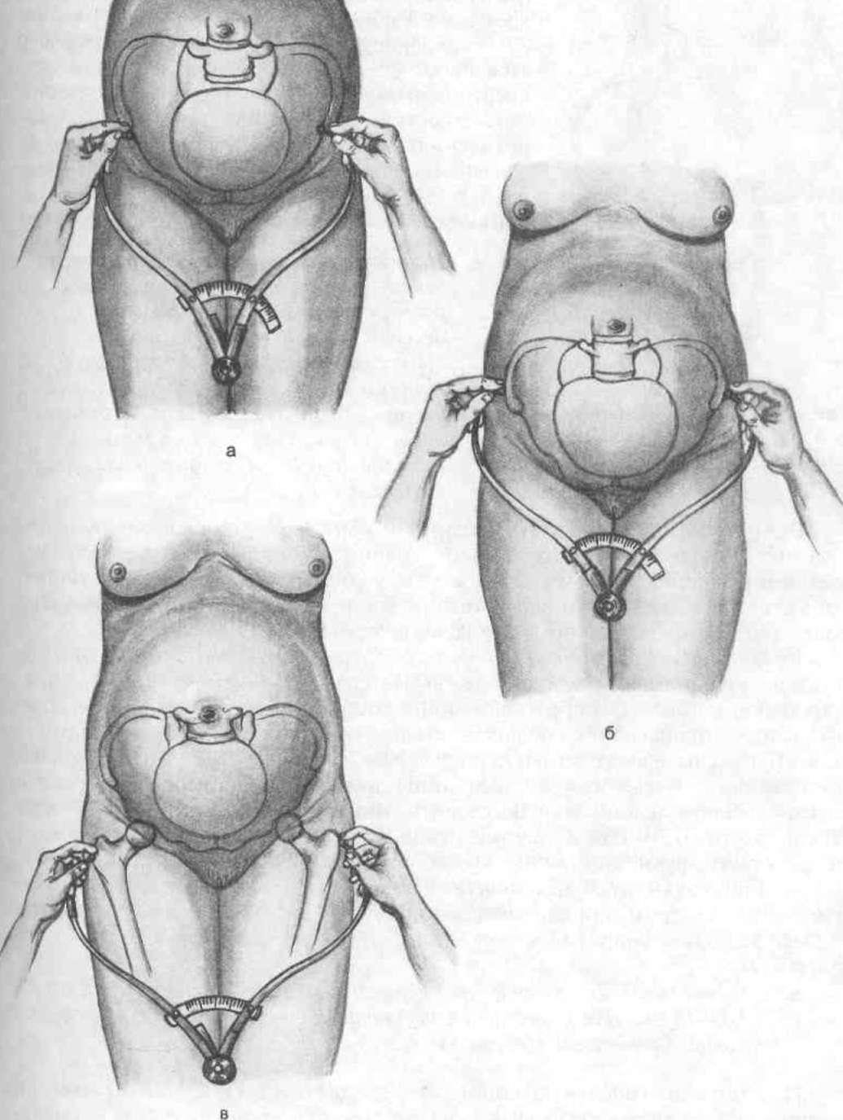
1. Distantia spinarum — расстояние между передневерхними остями подвздошных костей. Пуговки тазомера прижимают к наружным краям передневерхних остей. Размер этот обычно равняется 25—26 см (рис. а).
2. Distantia cristarum — расстояние между наиболее отдаленными точками гребней подвздошных костей. После измерения distantia spinarum пуговки тазомера передвигают с остей по наружному краю гребня подвздошных костей до тех пор, пока не определят наибольшее расстояние; это расстояние и есть distantia cristarum; в среднем равняется 28—29 см (рис. б).
3 Distantia trochanterica — расстояние между большими вертелами бедренных костей. Отыскивают наиболее выдающиеся точки больших вертелов бедренных костей и прижимают к ним пуговки тазомера. Этот размер равен 31—32 см (рис. в).
Notes:
направлена на сохранение здоровья,
репродуктивной функции женщины,
на планирование семьи

Slide 67
Notes:
направлена на сохранение здоровья,
репродуктивной функции женщины,
на планирование семьи

Slide 68
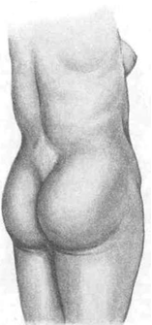
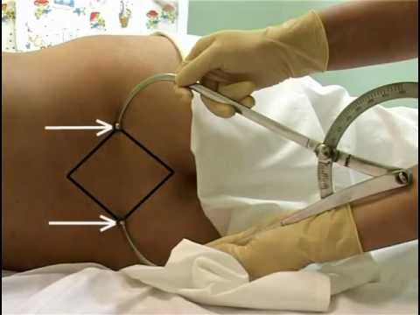
При осмотре обращают внимание на всю область таза, но особое значение придают крестцовому ромбу (ромб Михаэлиса), форма которого в совокупности с другими данными позволяет судить о строении таза. Крестцовый ромб представляет собой площадку на задней поверхности крестца: верхний угол ромба составляет углубление между остистым отростком V поясничного позвонка и началом среднего крестцового гребня; боковые углы соответствуют задневерхним остям подвздошных костей, нижний — верхушке крестца. Нормальные размеры 10х11 см.
Notes:
направлена на сохранение здоровья,
репродуктивной функции женщины,
на планирование семьи

Slide 69
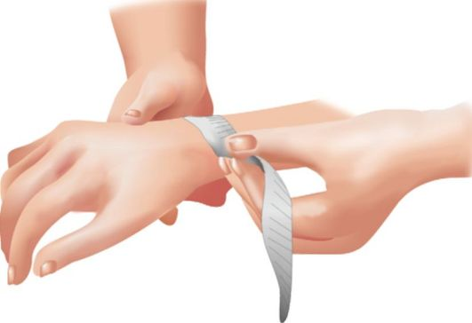
Индекс Соловьева
При наружном тазоизмерении трудно учесть толщину костей таза. Известное значение имеет измерение сантиметровой лентой окружности лучезапястного сустава беременной (индекс Соловьева). Средняя величина этой окружности 14 см. Если индекс 16 см и больше, можно предположить, что кости таза массивные и размеры его полости меньше, чем можно было бы ожидать по данным измерения большого таза.
Notes:
направлена на сохранение здоровья,
репродуктивной функции женщины,
на планирование семьи

Slide 70
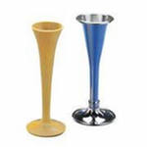
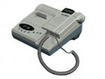
Аускультацию тонов сердца плода проводят с 20 недель беременности
С помощью акушерского стетоскопа или специального оборудования (КТГ) с определением частоты сердечных сокращений за одну минуту.
Нормальная частота сердечных сокращений плода - в пределах 110-160 уд./мин.
Частота сердечных сокращений выше 160 уд./мин. и ниже 110 уд./мин. свидетельствует о сомнительном состоянии плода и требует дальнейшего обследования.

Slide 71
Места наилучшего выслушивания сердечных тонов плода
В зависимости от предлежания плода и его позиции:
• 1 — первая позиция, передний вид затылочного предлежания,
• 2 — вторая позиция, передний вид затылочного предлежания,
• 3 — первая позиция, передний вид тазового предлежания,
• 4 — вторая позиция, передний вид тазового предлежания

Slide 72
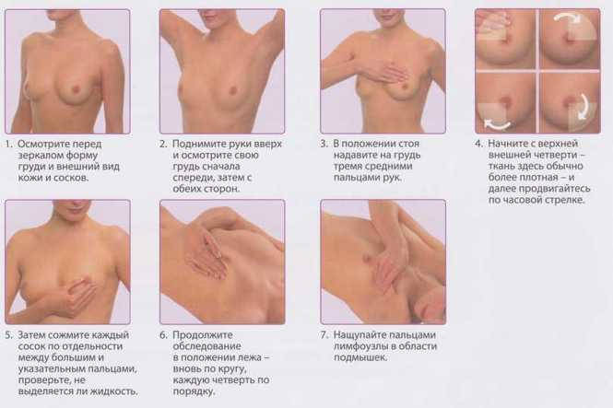
Исследование молочных желез
Осмотр, оценка формы МЖ, состояние кожных покровов, наличие и характер выделений из сосков.
Исследование проводится в двух положениях (лежа и стоя) и двух положениях рук
Обязательно исследование регионарных лимфоузлов

Slide 73
Определение срока беременности и даты родов
По дате последней менструации
Дата первого дня последней менструации + 7 дней - 3 месяца.
По овуляции
Дата зачатия (12-14 день менструального цикла) + 266 дней ( 38 недель) или
Дата первого дня последней менструации + 12-14 дней - 3 месяца.
По первой явке в женскую консультацию (размеры матки)
По дате первого шевеления
У первородящий – с 20-й недели, у повторнородящих с 18-й недели

Slide 74
Методы исследования состояния плода
Ультразвуковая фетометрия плода является информативной с 20 недель беременности (A) и включает определение размеров головы плода, окружности живота и длины бедра. При определении несоответствия одного или нескольких основных фетометрических показателей сроку беременности проводится расширенная фетометрия.
Кардиотокография (КТГ) – синхронная электронная запись сердечного ритма плода и маточных сокращений в течении 10-30 минут.
При анализе КТГ оценивают такие параметры: базальная частота сердечных сокращений (БЧСС), вариабельность ЧСС (амплитуда и частота осциляций), наличие и тип временных изменений БЧСС в виде ускорения (акцелерация) или замедления (децелерация) сердечного ритма.

Slide 75
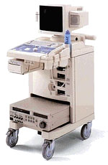
Ультразвуковое исследование
Метод неинвазивного исследования, при котором получают изображение исследуемой области, проецируемое на экран.
УЗИ является скринингом в сроке:
11-14 недель
19-21 неделя.

Slide 76
УЗИ на ранних сроках беременности
Позволяет определить наличие плодного яйца (с 4-5 недель), его размеры, увеличение матки, размеры яичников, наличие в них желтого тела.
К 6 неделям плодное яйцо занимает ½ плоскости матки, в нем видны контуры анатомических структур плода, определяется наличие сердцебиения.
На раннем сроке рутинно УЗИ не показано, делают при наличии угрозы выкидыша, минимум через 7 дней задержки!

Slide 77
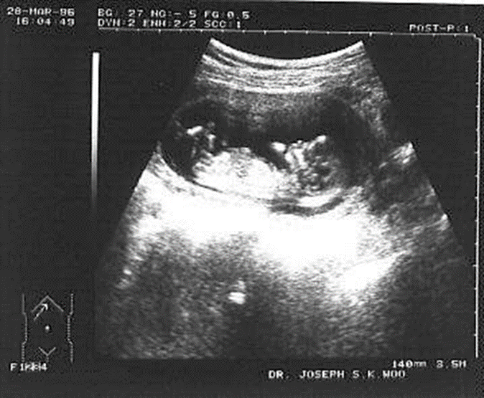
УЗИ на ранних сроках беременности
К 10 – 11 неделям можно визуализировать анатомические структуры: череп, туловище
Для оценки нормального развития беременности и срока начиная с 6 недели можно производить измерения размеров плодного яйца, а в дальнейшем плода и его анатомических структур.

Slide 78
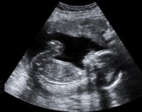
УЗИ на 15 неделе беременности

Slide 79
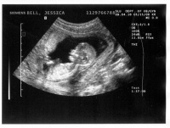
УЗИ на 19 неделе беременности

Slide 80
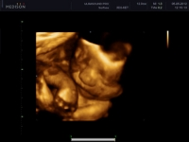
УЗИ на 27 неделе беременности (3D)

Slide 81
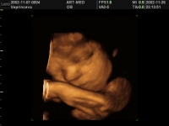
УЗИ на 38 неделе беременности (3D)

Slide 82
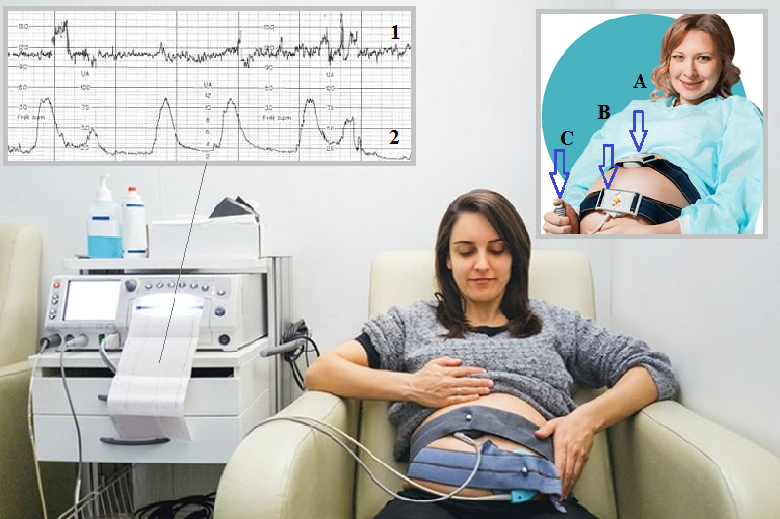
Кардиотокография
Кардиотокография (КТГ) – это непрерывная регистрация частоты сердечных сокращений плода с одновременной записью сокращений матки и движений плода.

Slide 83
Кардиотокография
Кардиотокография (КТГ) – это непрерывная регистрация частоты сердечных сокращений плода с одновременной записью сокращений матки и движений плода.

Slide 84
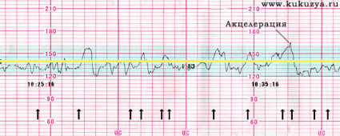
КТГ и оценка состояния плода во время беременности

Slide 85
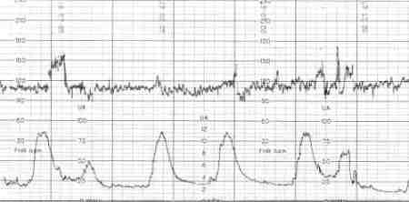
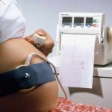
Кардиотокограмма (КТГ) и оценка состояния плода во время родов

Slide 86
Амниоскопия
Амниоскопия– это исследование околоплодных вод с помощью амниоскопа, который вводят в цервикальный канал. Методика позволяет определить целостность плодного пузыря, характер околоплодных вод, предлежащую часть плода

Slide 87
Амниоцентез
Инвазивная процедура, заключающаяся в пункции амниотической оболочки с целью получения околоплодных вод для последующего лабораторного исследования, амниоредукции или введения в амниотическую полость лекарственных средств. Амниоцентез можно выполнять в первом, втором и третьем триместрах беременности. Данная процедура необходима для ранней диагностики хромосомных и генетических заболеваний у плода.

Slide 88
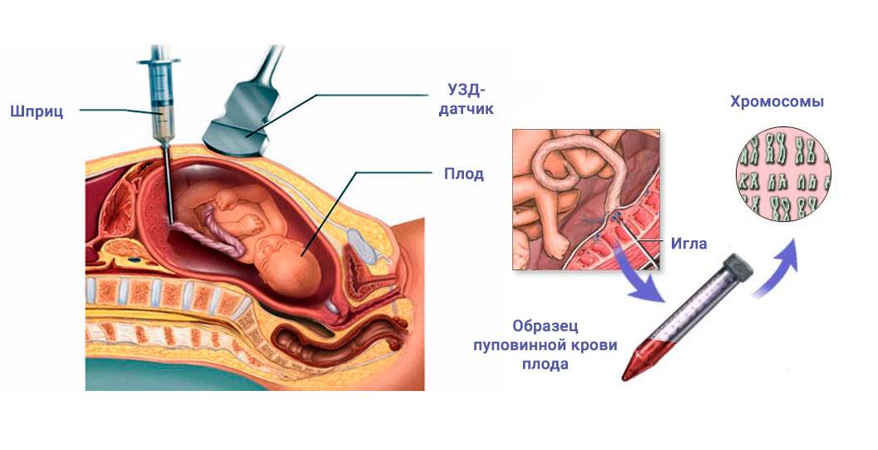
кордоцентез
Кордоцентез - метод получения кордовой (пуповинной крови) плода для дальнейшего исследования. Обычно производится параллельно амниоцентезу (взятию околоплодных вод). Производится не ранее 18 недель гестации. Через переднюю брюшную стенку беременной после инфильтрационной анестезии под контролем ультразвукового аппарата производят прокол тонкой пункционной иглой, попадают в сосуд пуповины, получают до 5 мл. крови. Метод применим для диагностики хромосомных и наследственных заболеваний, резус - конфликта, гемолитической болезни плода и т.д.

Slide 89
Биопсия хориона
Хорионбиопсия.
Это получение ткани хориона на выявление и профилактику хромосомных болезней, носительство хромосомных аномалий и моногенных болезней. Производится в виде пункции матки, которая может осуществляться через брюшную стенку, влагалище или шейку матки специальными щипцами или аспирационным катетером.

Slide 90
КОНТРОЛЬНЫЙ ВОПРОС
Что такое предлежание плода?
Notes:
направлена на сохранение здоровья,
репродуктивной функции женщины,
на планирование семьи

Slide 91
Благодарю за внимание!

